Slide 1
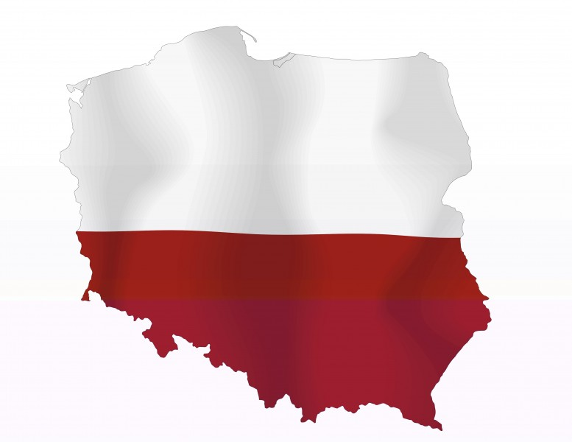
Kobiety a polityka
Autor: Marta Głogowska

Slide 2
Polki a prawa wyborcze
28 listopada 1918 roku dekretem Naczelnika Państwa kobiety uzyskały pełnię praw wyborczych. Po raz pierwszy poszły do urn w 1919 roku, a do parlamentu dostało się niespełna 2 procent kandydatek. W II Rzeczpospolitej Polki były uprawnione do piastowania stanowisk publicznych na równi z mężczyznami. Polskie prawo nie dopuszczało żadnych ograniczeń ze względu na płeć.
Źródło: http://historia.newsweek.pl/95-lat-temu-polki-uzyskaly-pelnie-praw-wyborczych,galeria,275828,1,1,1.html

Slide 3
Kobieta Obywatel= prawa wyborcze
„Wybieralni do Sejmu są wszyscy obywatele (obywatelki) państwa posiadający czynne prawo wyborcze”.
Marszałek Józef Piłsudski

Slide 4
Demokracja a równość płci
Kobiety w polskiej polityce (wg WPROST):
Danuta Hubner – eurodeputowana w Brukseli, pełniła funkcję unijnej Komisarz UE ds. Polityki Regionalnej.
Hanna Gronkiewicz-Waltz - pełniła funkcję prezesa Narodowego Banku Polskiego, przewodniczącej Rady Polityki Pieniężnej i wiceprezesa Europejskiego Banku Odbudowy i Rozwoju (EBOR). Obecnie drugą kadencję rządzi Warszawą

Slide 5
Demokracja a równość płci
Ewa Kopacz - pierwsza w historii kobietą na stanowisku Marszałka Sejmu
Magdalena Środa - profesor filozofii, była pełnomocniczką ds. równouprawniania w rządzie Marka Belki, jest czołową postacią Kongresu Kobiet. Współpracowała z Zielonymi 2004
Jadwiga Staniszkis - autorka wielu książek, bierze udział w międzynarodowych konferencjach na temat socjologii polityki, socjologii ekonomicznej i socjologii organizacji, konsultant partii politycznych
Wanda Nowicka – feministka, Wiecemarszałkini Sejmu, założycielka i przewodnicząca Federacji na rzecz Kobiet i Planowania Rodziny, jedna z założycielek Kongresu Kobiet, jednocześnie członkini rady programowej. Od 1990 r. była współzałożycielką Stowarzyszenia na rzecz Państwa Neutralnego Światopoglądowo Neutrum. W 1994 r. została laureatką polskiej edycji konkurs Kobieta Europy

Slide 6
Udział kobiet w polityce
W 2011 roku politycy przyjęli system kwotowy, nakładający na komitety wyborcze obowiązek wpisania co najmniej 35% kobiet na tworzone przez siebie listy.

Slide 7
Kobiety w Sejmie
Notes:
Źródło: http://piechula.com.pl/2011/10/110-kobiet-i-anna-grodzka/

Slide 8
Udział kobiet w sejmie
Obserwacja:
obywatele w większym stopniu wybierają ugrupowania, niż konkretnych polityków – bez względu na ich płeć.
Jednak od roku 2001 do 2011 możemy zaobserwować znaczny wzrost procentowy udziału kobiet w sejmie.

Slide 9
Pierwsze Damy
W Polsce pierwsza dama pełni funkcję reprezentacyjną.
Pojęcie „pierwsza dama” (first lady) funkcjonuje w polszczyźnie od niedawna. Dopiero w III Rzeczypospolitej zaczęto tak określać żonę prezydenta.
Danuta Wałęsa 1990-1995
Jolanta Kwaśniewska 1995-2005
Maria Kaczyńska 2005-2010
Anna Komorowska 2010

Slide 10
Polityka jest kobietą ?!

